Slide 1
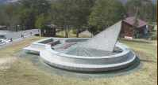
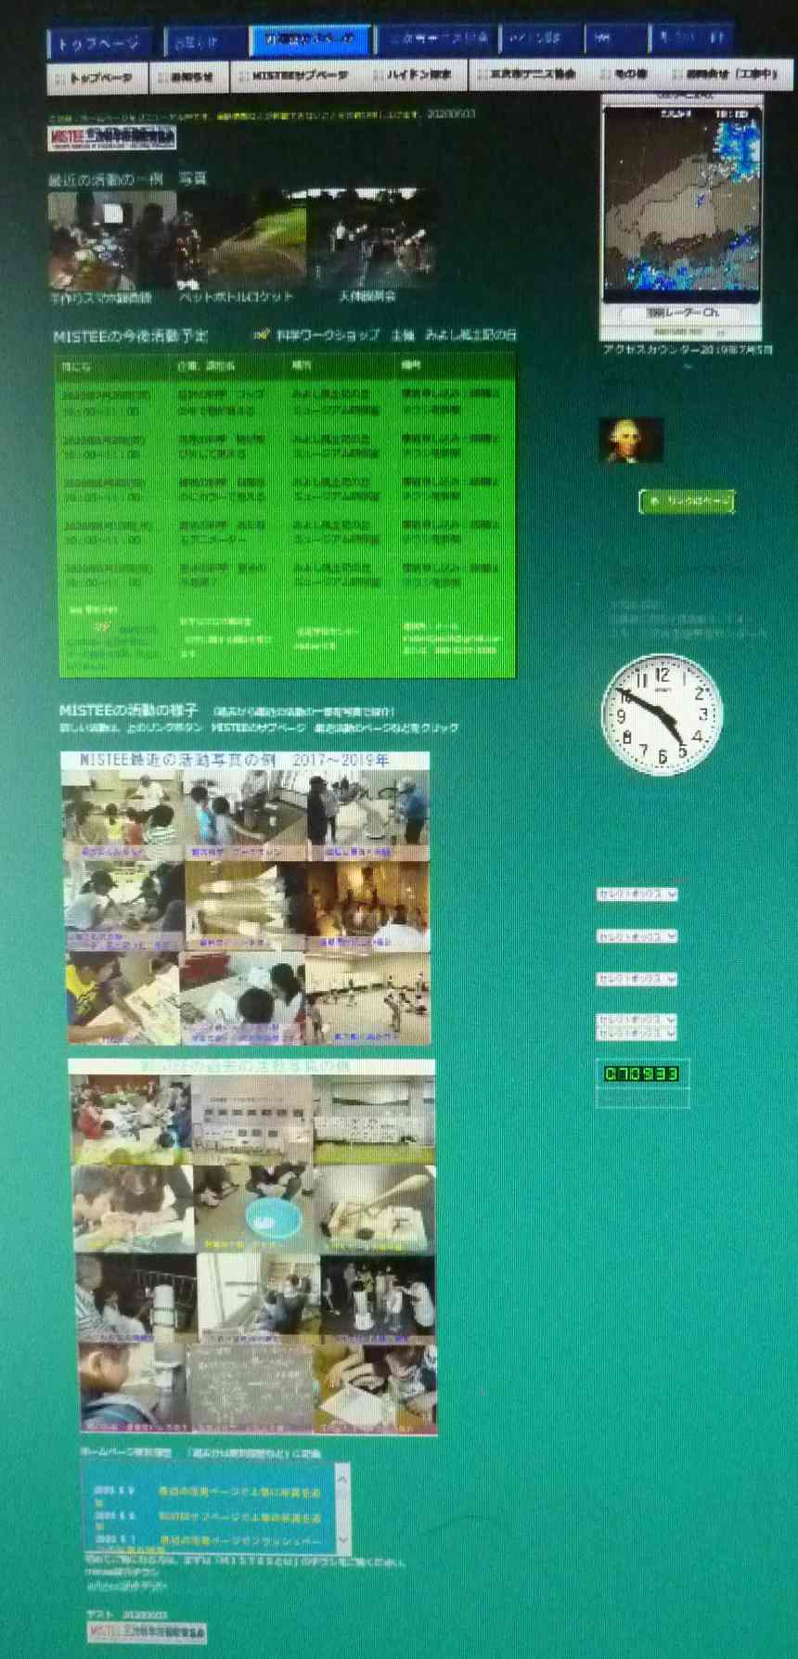

日時計を作る
ひどけい つく
MISTEEのホームページ
三次 協会 科学 技術 教育
Miyoshi Institute of Science and Technology Education
M I S TE E ミスティー
三次科学技術教育協会 MISTEE ミスティー とは科学や技術が好きな人，楽しみたい人，伝えたい人。クールでしかもホットなハートを持った人が集まった、サイエンス・ボランティア団体です。
エヌ ピー オーほうじん みよし かがく ぎじゅつ きょういく きょうかい
NPO法人 三次科学技術教育協会
理事 武村 精一
り じ たけ むら せい いち
Notes:
0
MISTEEについて

Slide 2
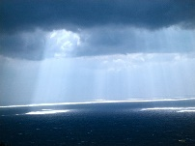
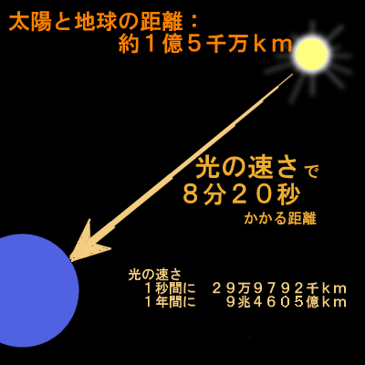
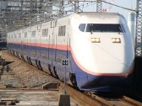
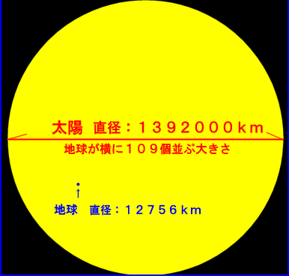



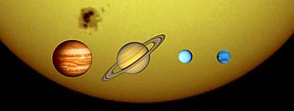
太陽とは
たいよう
１．大きさ
２．地球から太陽までの距離
直径：約139万キロメートル
体積：地球の130万倍
質量：地球の33万倍
約１億５千万km
・光の速さ：約８分半
・新幹線「やまびこ」:60年
・ジェット機:17年
・自転車:570年
・歩いたら：2000年
３．太陽の寿命
（１）太陽が誕生したのは約４６憶年前
（２）現在から約５０憶年までは同じ状態。
（３）５０憶年後は次第にふくらみ、表面温度が低くなる。その後は外側のガスが抜けて行く（まだ不明な点が多い）
木星 土星、天王星、海王星
(地球より大きい惑星）
Notes:
1
直径約75㎝‘750㎜）のバランスボールと比較した場合→地球の直径 12756㎞ （0.009倍） は約6.8㎜
太陽系最大 の惑星 木星 142,984㎞（0.10倍） 約75㎜
1

Slide 3
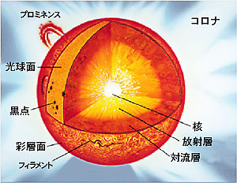
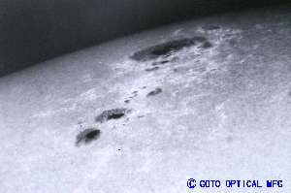
太陽の中は？
たいよう なか
核 | 核融合により水素がヘリウムに変わり、光子を放つ太陽の炉。約1600万度
放射層 | 核を囲む層。ガスが極めて強く圧縮されているため、核が放つ光子がこの放射層を通過して太陽の表面に出るまで何十万年もかかる。
対流層 | ポットの湯が沸騰しているようにプラズマ（※1）が撹拌されている領域。プラズマは太陽の内部から立ち上がっては、また内部へ戻る。
光球面 | 太陽が半透明（内部）から透明（外部）になり可視光になる境界線。地球に必要な可視光や紫外線なども放出している。約6000度
彩層面 | 光球面のすぐ上にある赤オレンジ色の不均一なガス層。皆既日食の時に太陽の赤い「ふちどり」として見える。約9000度。
コロナ | 外側の大気層で200万度にも達するが、その理由はまだ明らかではない。
黒点 | まわりより温度が低いところ（約4000度）
かく
ほうしゃそう
たいりゅうそう
こうきゅうめん
さいそうめん
こくてん
※1 プラズマ：熱で気体の分子が原子に変化し電子が離れる。身近な例では雷も同じ現象。
Notes:
2
核融合反応がおこっている太陽の中心核（コア）は半径10万kmほどと考えられています。コアの外側、中心から60万kmまでは、放射によってエネルギーが運ばれているので「放射層」とよばれます。 その外側の、太陽表面から10万kmまでのところは「対流層」とよばれます。この層では電離した水素の核に電子が結合し、その際に光エネルギーが放出されています。コアのすぐ外側のあたりで温度は約800万度C、対流層の外側のあたりでは約70万度Cにまで下がります。 その外側が肉眼で見える太陽表面の層で、「光球」とよばれています。光球は厚さ500kmほどで、ここから光とエネルギーが宇宙空間に放出されていきます。太陽表面の温度は約6000度Cです。光球の下部には「粒状斑」とよばれる細かい粒がたくさん集まった模様がみられます。これは太陽の内部からエネルギーが対流によって運ばれてくることを示しています。 光球のさらに外側には「彩層」とよばれる太陽大気の層があります。皆既日食の時に太陽の赤いふちどりとして見えることから、その名がつきました。彩層の温度は9000～1万度Cです。 皆既日食の時に真珠色の美しい姿を見せるコロナは、さらにその外側の大気層で、ここでは温度が200万度Cにも達しますが、その理由はまだ明らかではありません。
2

Slide 4
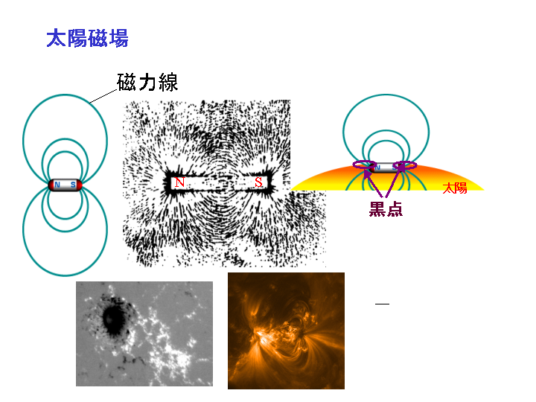
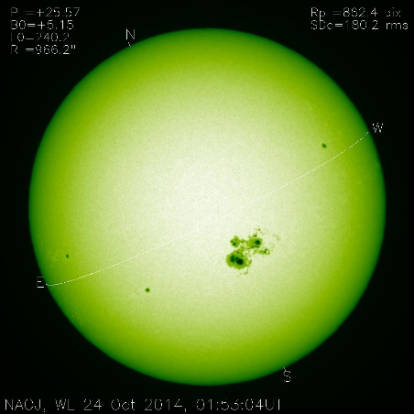
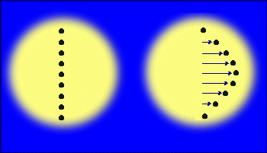
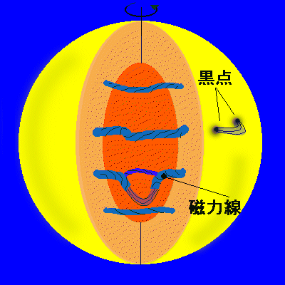
黒点と地球の関係
こくてん ちきゅう かんけい
じてん
しゅうき
１．太陽の自転
２．黒点のできるわけ
３．黒点の周期
太陽も地球と同じように自転しているが、ガスの固まりで場所によって回る速さが異なる。
2014年最大級の黒点 国立天文台 提供
棒磁石に砂鉄をまくと、すじ模様があらわれる。このN極とS極とを結ぶスジが磁力線になる。磁力線はエネルギーを持っている。
黒点の数は約 11 年の周期で変わり、数が多いときには太陽活動も激しくなる。
黒点のまわりで大爆発が起きると（太陽フレア）、ガス、電波、Ｘ線などが飛び出す。地球の上空の電離層や地磁気を乱し、電波が妨害される（デリンジャー）現象や磁気嵐をおこす。
中央の赤道付近では、１回転で約２５日。北極や南極で３６日、ねじれながら回る。
太陽の内部には東西に磁力線が走り、回転による「ねじり」がでる。表面に浮きでた切り口は磁力線のエネルギーにじゃまされ、周囲より温度が低くなり黒点となる。
Notes:
3
地球の磁力の３０００倍以上に強まりながら表面近くに近づき、その一部が太陽の表面（光球）を突き抜ける。表面近くにまでやってきた磁力線は熱が内部から伝わってくるのをじゃまをする。このため熱が下がり黒点となる。
太陽の表面にあらわれる黒いはん点を太陽黒点とよびます。黒点はふつう中央の暗部とまわりの半暗部からなっており、暗部の温度は約４０００度、半暗部は５５００度です。光り輝く太陽の表面（光球とよびます）の温度は約６０００度ですので、温度の低い黒点の部分が暗いはん点として見えるのです。
黒点の温度が低いのは、そこに強い磁場（磁石の性質をもったところ）があるためです。私たちの地球も磁場をもっていますが（磁針が北を指すのはこのためです）、黒点の磁場は地球の数千から１万倍の強さです。この強い磁場で、太陽の表面から出てくる熱や光がさまたげられて、温度が低いのです。 黒点には、小さな点のようなものから、その大きさが地球の何倍にもたっする大きなもの、たくさんの黒点が集まった黒点群とよばれるものがあります。そして、その形や大きさがたえず変化し、生まれては大きく成長し、また小さくなって消えていきます。１日で消えるものもあれば、数ヶ月も続くものがあり、太陽の自転にともなって移動していきます。 太陽全体では約１１年の周期で、表面にあらわれる黒点の数は増減し、黒点周期、または太陽の活動周期とよばれます。
3

Slide 5
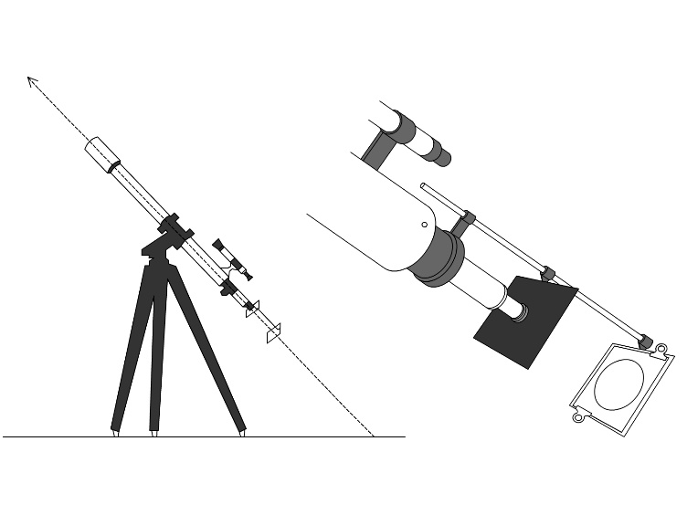





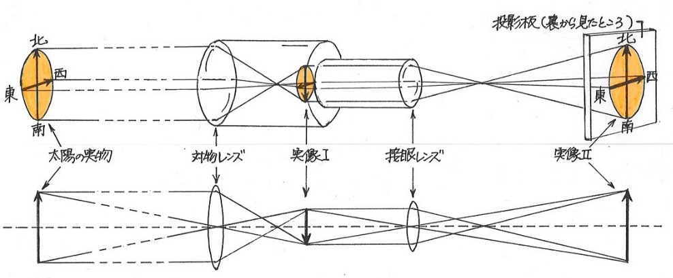
望遠鏡による太陽の観察
ぼうえんきょう たいよう かんさつ
はりあな ぼうえんきょう
１．針穴望遠鏡
２．トツ（凸）レンズ使用の望遠鏡
太陽投影板を使用して接眼レンズの像を拡大する
長さ約100㎝
長さ約100㎝
像の大きさ 直径1㎝（約１/100の大きさ）
長さ100㎝の望遠鏡,,倍率50倍で肉眼であう、ピント位置から30㎝の場合→直径 約14㎝
Notes:
4
タカハシFC76（対物レンズの有効径76mm、焦点距離600mm) アイピース焦点距離： 20mm(H.M)、15mm(H.M) アイピースと太陽投影板間距離： 約300mm （測定誤差±5%） その他： エクステンダーレンズ
上の写真３では、実測で約80mmの太陽像が投影されています。 このとき使用したアイピースの焦点距離は20mm、アイピースから投影面までの距離は約 300mmです。 太陽像下部が灰色に見えるのは電線が写り込んだようです。 一方、リレーレンズ法（拡大法）による像の大きさを理論的に計算すると、以下の計算式から84mmと算出されます。 (（300mm/20mm) - 1) x 6mm = 84mm ここで、 300mmは、アイピースと太陽投影板間の距離（誤差は±5%程度） 20mmは、アイピースの焦点距離 6mmは、焦点距離600mmの対物レンズがつくる一次実像の大きさ(角距離30秒の太陽は対物レンズ焦点距離の1/100の大きさ） 誤差を考慮すると実測値と理論値がほぼ一致していると判断できます。
タカハシのこの望遠鏡の場合 実像が10ｍｍなので、同じ20㎜の接眼鏡を使用した場合 １４×１０㎜＝１４０㎜
4

Slide 6


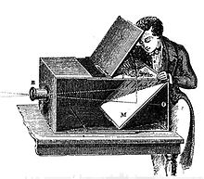
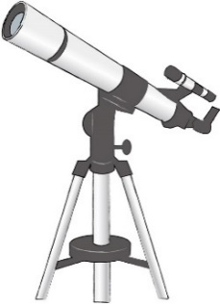
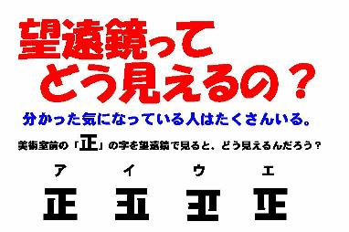



針穴望遠鏡とトツ（凸）レンズ望遠鏡のちがい
はりあな ぼうえんきょう
針穴式：小さい穴を通した像。（レンズなし）
長所：ピント合わせ不要（どの位置でもピントは合う）
短所：像が小さく、距離が離れると暗くなる
望遠鏡：２つの凸（トツ）レンズを使用する
長所：像が明るく、レンズの調整で拡大できる
短所：ピント合わせが必要（最近は改善されている）
どちらの像も、上下、左右が逆（反対）となるのは同じ
Notes:
5
5

Slide 7
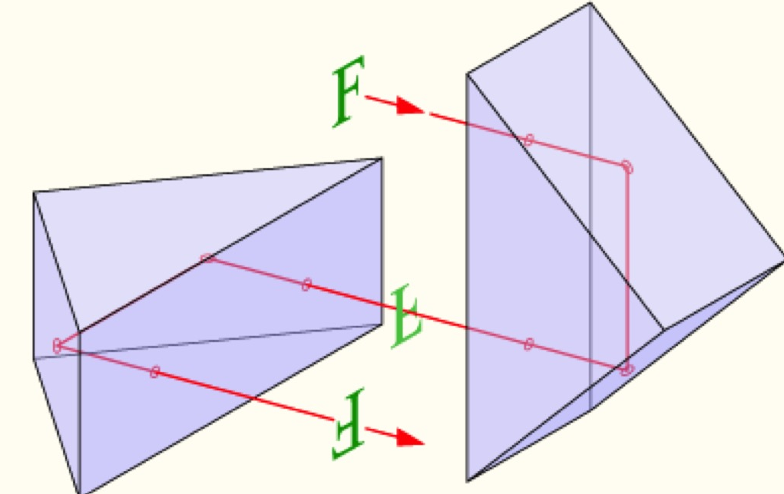



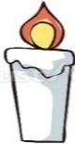

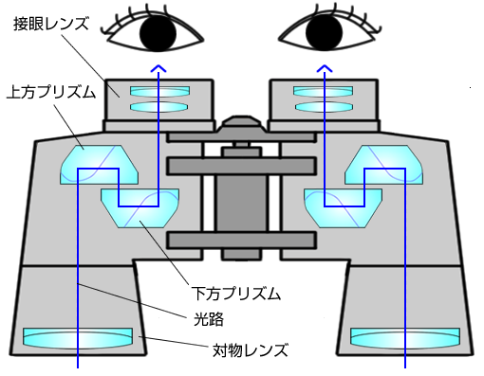
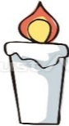

そうがんきょう せいりつぞう
双眼鏡の正立像
１．双眼鏡の構造
２．ポロプリズムの光路
望遠鏡を２つ並べたものかも・・・
１．肉眼と同じ像（正立像）
２．両目でみるため遠近感、立体感がある
３．小さくて持ちやすい
４．レンズで光を集めるため細かいところまで見える
１．対物レンズで上下、左右が反転している像
２．左右プリズムの２回反射で左右を元に戻す
３．上下プリズムの２回反射で上下を元に戻す→正立像
https://bino.hinode-opt.jp/word/miniporro.html
Notes:
双眼鏡には大きく分けて、ポロ式とダハ式という２つの型式があります。この二つの型は、内部のプリズムの形状に違いがあります。プリズムの形状にともない、外側のシルエットもずいぶん違ってくるので、中を見なくても区別がつきます。
ポロ式には、一般的なポロのほかに、ミニポロと呼ばれるものもあります。これはレンズの配置がちょっと違い、ポロを逆さにしたような感じになるため、逆ポロと呼ぶ人もいます。
ポロプリズムは19世紀中頃にイタリア人のポロによって発明されました。すべての反射面が全反射するため、光の損失がなく加工も容易です。しかし、光路が乙状に折れ曲がるためのスペースが必要となり、ダハプリズムに比べると双眼鏡が大きくなります。
ポロプリズムは、直角プリズムと組み合わせることで、像を上下、左右に反転させる機能があります。ポロ式双眼鏡などに使われます。

Slide 8
黒点と地球

Slide 9
黒点と地球

Slide 10
双眼鏡の原理

